Slide 1

RC二阶带通滤波器
第21小组
李祖乐
2023年11月
小组成员：李祖乐、李延涛、李帅
Notes:
大家好，我们是第21小组，很高兴能和大家分享我们的小组设计。我们小组设计的题目是RC二阶带通滤波器。

Slide 2

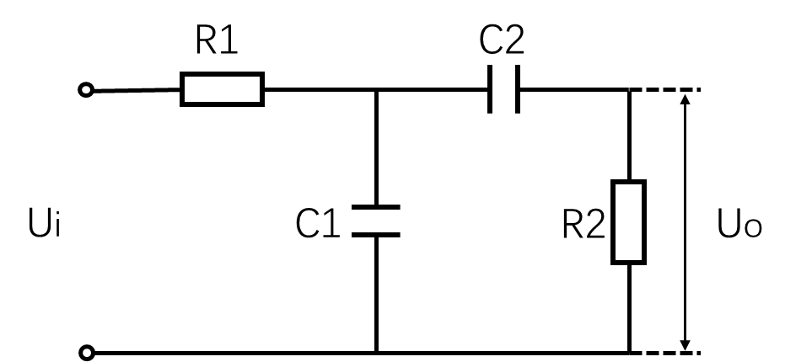


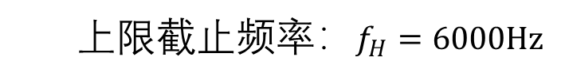
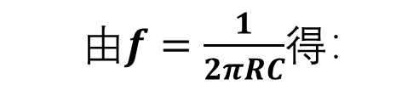
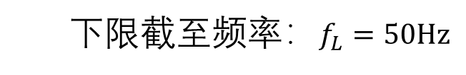

一、电路设计
RC二阶带通滤波器
RC低通滤波电路
RC带通滤波 = RC低通滤波 + RC高通滤波
上限截止频率：$f_{H}=6000Hz$
下限截至频率：$f_{L}=50Hz$
由$f=\frac{1}{2πRC}$得：
$$R_{1}=R_{2}=\text{10}\text{KΩ}$$
$$C_{1}≈5.035nF$$
$$C_{2}≈159nF$$
RC高通滤波电路
Notes:
首先简单介绍一下我们的电路结构，如图所示，该电路是由一个RC低通滤波器串联一个RC高通滤波器构成。通过这两部分电路分别滤除输入信号中的高频与低频部分，保留中频信号，从而实现带通滤波器的功能。
然后是电路的参数计算，
我们规定电路的上限截止频率与下限截至频率分别是6000HZ和50HZ，根据RC滤波电路的截至频率计算公式$f=\frac{1}{2πRC}，可以$计算得到电路中各元件的具体参数。其对应的值大小如图所示

Slide 3
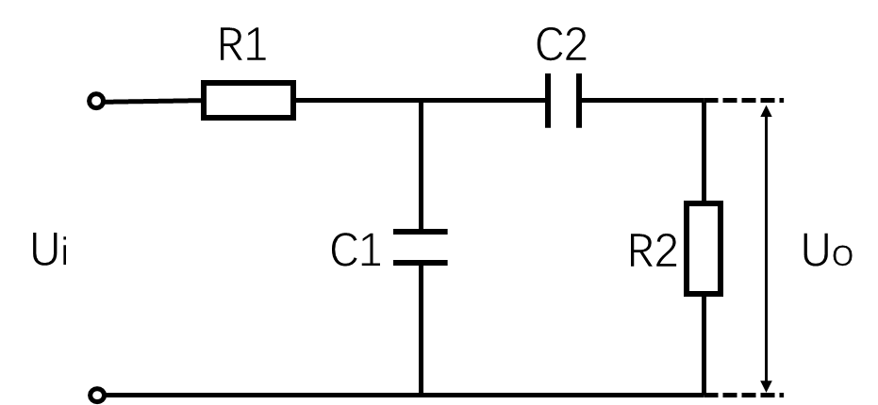
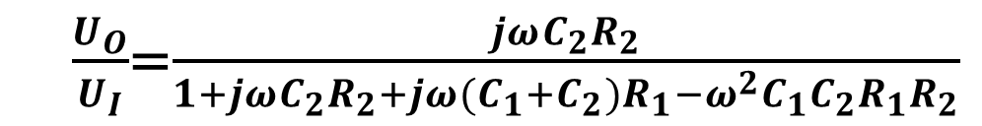

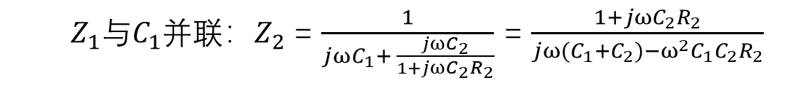

二、电路分析
计算H(jω)
1)时域分析（阻抗变换）
$R_{2}$与$C_{2}$串联：$Z_{1}$ =$R_{2}$+$\frac{1}{jωC_{2}}$=$\frac{(1+jωC_{2}R_{2})}{jωC_{2}}$
$Z_{1}$与$C_{1}$并联：$Z_{2}$ = $\frac{1}{jωC_{1}+ \frac{jωC_{2}}{1+jωC_{2}R_{2}}}$ = $\frac{1+jωC_{2}R_{2}}{jω(C_{1}+C_{2})−ω^{2}C_{1}C_{2}R_{2}}$
$Z_{2}$与$R_{1}串$联：Z =${ Z}_{2}$+$R_{1}$=$\frac{1+jωC_{2}R_{2}+jω(C_{1}+C_{2})R_{1}−ω^{2}C_{1}C_{2}{R_{1}R}_{2}}{jω(C_{1}+C_{2})−ω^{2}C_{1}C_{2}R_{2}}$
由分压定理得：$U_{O}$=$\frac{Z_{2}}{Z}∗\frac{R2}{Z_{1}}∗U_{I}$，带入有：
$\frac{U_{O}}{U_{I}}$=$\frac{jωC_{2}R_{2}}{1+jωC_{2}R_{2}+jω(C_{1}+C_{2})R_{1}−ω^{2}C_{1}C_{2}{R_{1}R}_{2}}$
Notes:
在得到电路的具体参数后，我们从两个角度分别对设计的电路进行频率特性的计算分析。
首先是从时域角度，在这部分我们先对各元器件进行阻抗变换，然后再将其当作电阻网络进行分析。
可以发现，如果我们能计算得到电容C1两端的电压后，可以由C2与R2的分压，计算得到输出Uo。
首先观察C1、C2与R2之间的关系，可以发现C2和R2串联后再与C1并联，可以计算得到R1右部分网络的等效阻抗Z2的大小
此时由R1与Z2之间是串联关系，可以由分压定理得到Z2的电压，即C1两端的电压，同理由于C2与R2之间也是串联关系，通过分压可计算得到R2的电压，即Uo
最终计算得到Uo与Ui之间的关系。

Slide 4
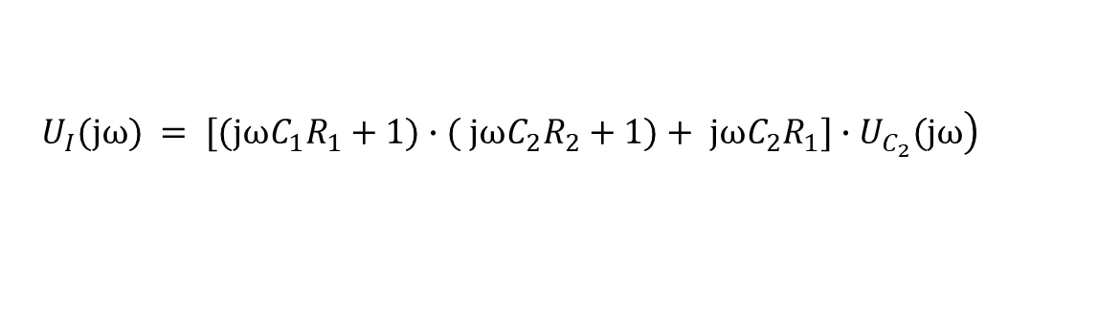
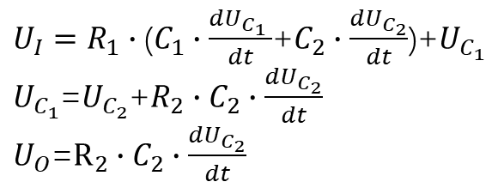
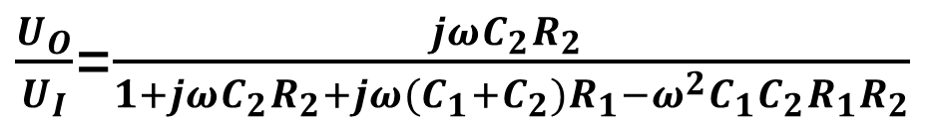

二、电路分析
计算H(jω)
2)频域分析（电容特性）
$U_{I}=R_{1}∙$($C_{1}∙\frac{dU_{C_{1}} }{dt}$+$C_{2}∙\frac{dU_{C_{2}}}{dt}$)+$U_{C_{1}}$
$U_{C_{1}}$=$U_{C_{2}}$+$R_{2}∙C_{2}∙\frac{dU_{C_{2}}}{dt}$
$U_{O}$=$R_{2}∙C_{2}∙\frac{dU_{C_{2}}}{dt}$
$U_{I}\left(jω\right)= \left(jωC_{1}R_{1}+1\right)∙U_{C_{1}}\left(jω\right)+jω C_{2}R_{1}∙U_{C_{2}}\left(jω\right)$ ①
傅里叶变换
$$U_{C_{1}}\left(jω\right)=\left(jω C_{2}R_{2}+1\right){∙U}_{C_{2}}\left(jω\right) \text{②}$$
$U_{O}(jω)=jω C_{2}R_{2}∙U_{C_{2}}(jω)$ ③
将②式带入①式得到$U_{C_{2}}$(jω)与$U_{I}$(jω)的关系后：
$$\left.U_{I}(jω) = [({jωC}_{1}R_{1}+1)∙( jωC_{2}R_{2}+1)+ {jωC}_{2}R_{1}]∙U_{C_{2}}(jω\right)$$
再将③式带入得$U_{O}$(jω)与$U_{I}$(jω)的关系如下：
$\frac{U_{O}}{U_{I}}$=$\frac{jωC_{2}R_{2} }{1+jωC_{2}R_{2}+jω(C_{1}+C_{2})R_{1}−ω^{2}C_{1}C_{2}{R_{1}R}_{2}}$
Notes:
第二种方法是利用电容的电流方程来计算电路的频率特性。即流过电容C的电流大小为C倍的dUc比dt
由基尔霍夫定律，可以得到电路在时域上的三个微分方程，通过对其进行傅里叶变换，可以得到其在频域上对应的关系。
可以发现②式体现了Uc1与Uc2之间的线性关系，将其带入①式中，用Uc2来表示Uc1，可以得到Ui与Uc2之间的线性关系。
最后再将其带入③式，得到Uo与Ui之间的比值。
可以发现两种方法计算得到的电路频率特性是一样的。

Slide 5
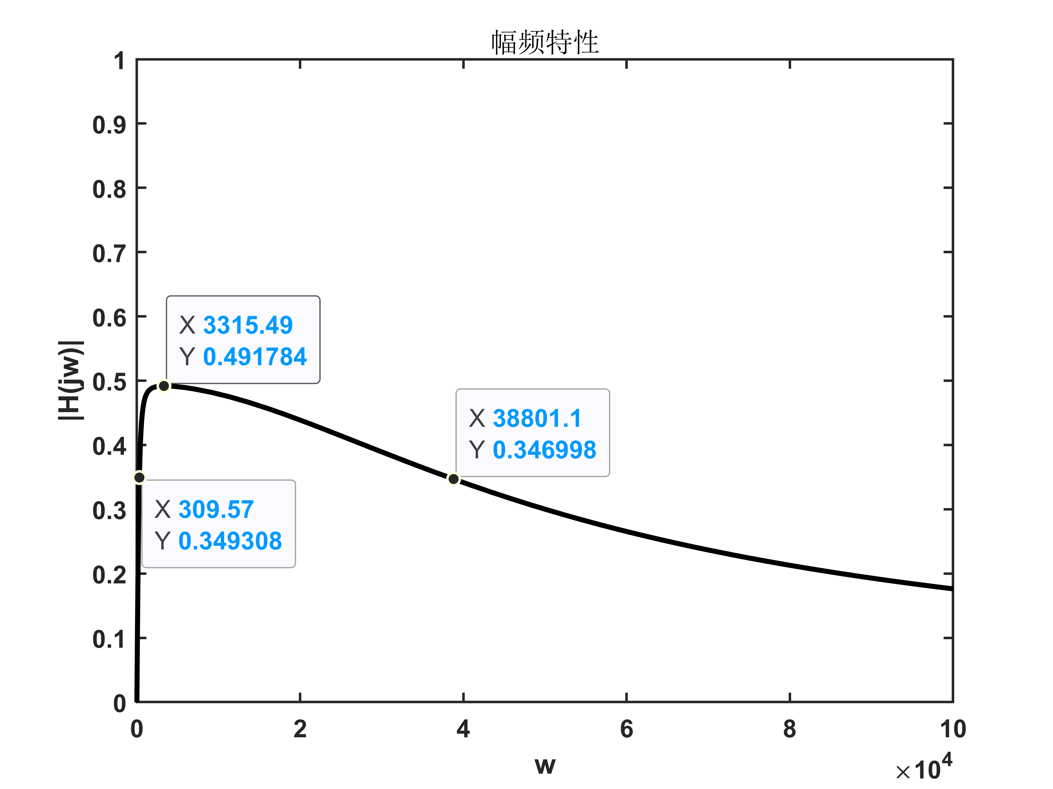
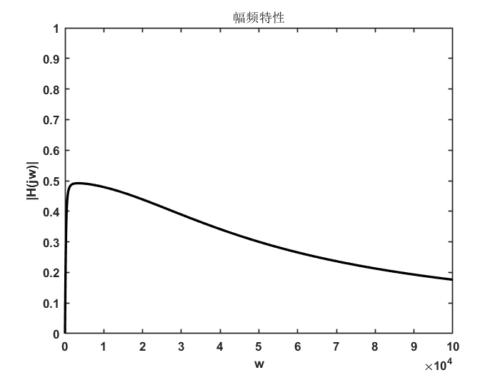
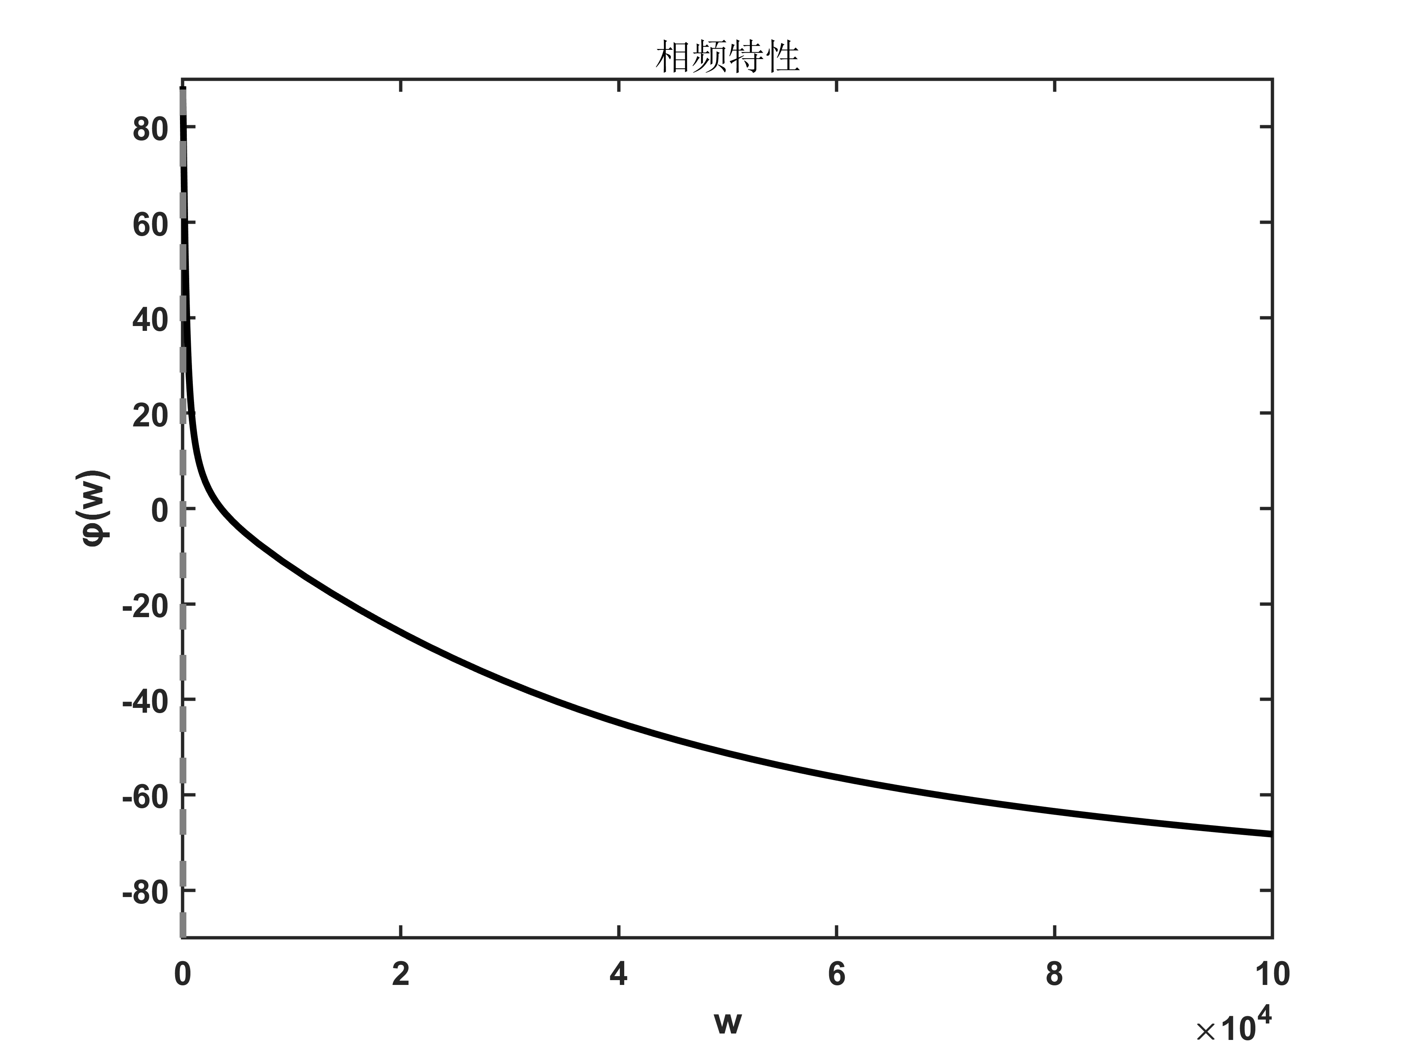
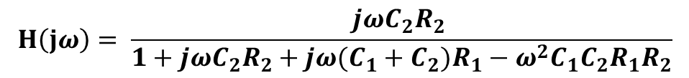
二、电路分析
频率特性：
$$H\left(jω\right)= \frac{jωC_{2}R_{2} }{1+jωC_{2}R_{2}+jω(C_{1}+C_{2})R_{1}−ω^{2}C_{1}C_{2}{R_{1}R}_{2}}$$
幅频特性
相频特性
Notes:
在得到电路的频率特性后，我们使用Matlab绘制了其幅频特性和相频特性曲线，由幅频特性曲线可以发现，其符合最初电路设计的要求，即下限截至频率和上限截至频率分别在50hz与6000hz左右，实现了带通滤波的功能。

Slide 6
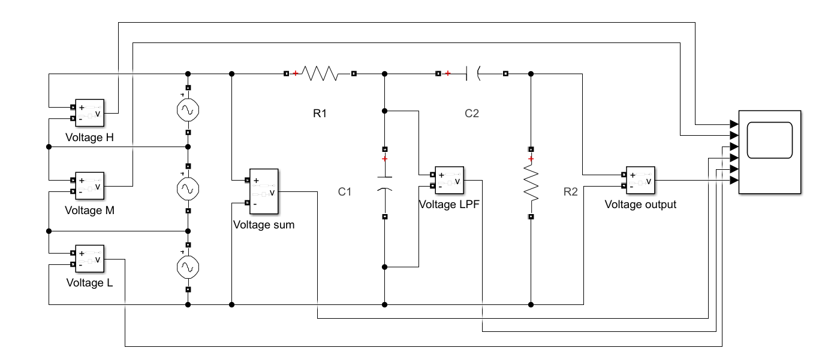
三、仿真实验
仿真电路
R1 = 10000Ω
R2 = 10000Ω
C1 = 5.305nF
C2 = 159nF
Notes:
最后我们进行了仿真实验，通过观察实验结果来验证上述分析是否正确。这是我们的仿真电路图，左边是由三个正弦信号发生器串联叠加的输入源，之后分别经过一个RC低通和RC高通滤波器，得到输出。示波器用来显示相应的波形图

Slide 7
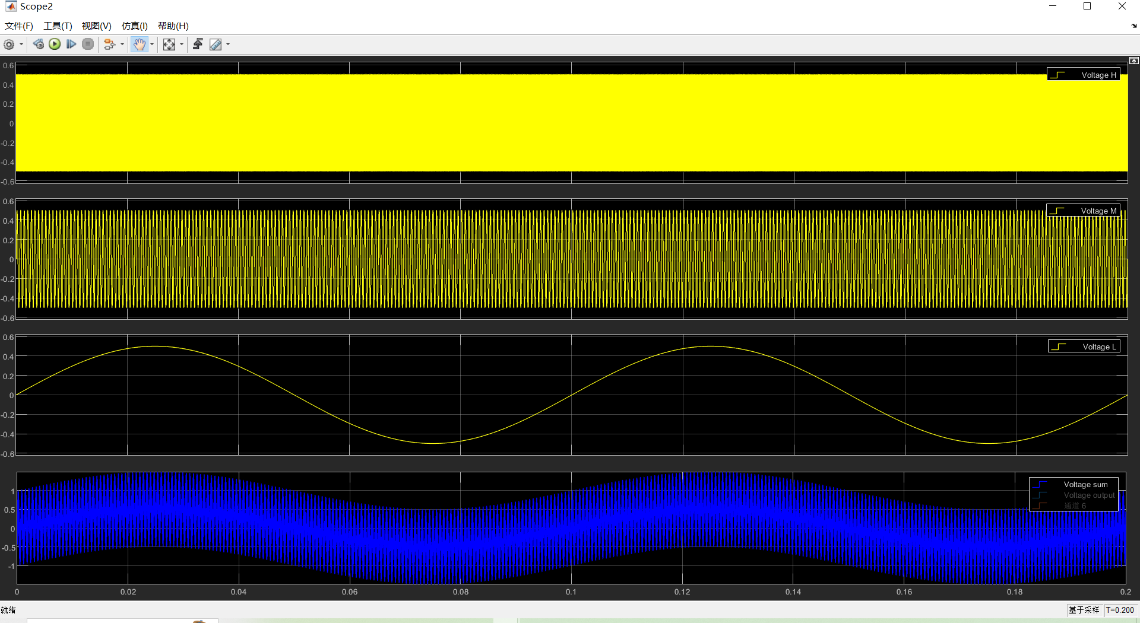
三、仿真实验
输入信号
黄颜色信号：分别为频率为60KHz、1550Hz、10Hz，幅值均为0.5v的正弦信号
蓝颜色信号：为上述三种信号的线性叠加
Notes:
如图所示，我们的输入由黄颜色的三个正弦信号叠加组成，其幅值均为0.5v，频率分别是60khz、1550hz与10hz，分别对应着高频、中频和低频信号
将这三个信号进行串联叠加后，得到如图蓝颜色所示的输入信号，然后将其输入到设计的电路中

Slide 8
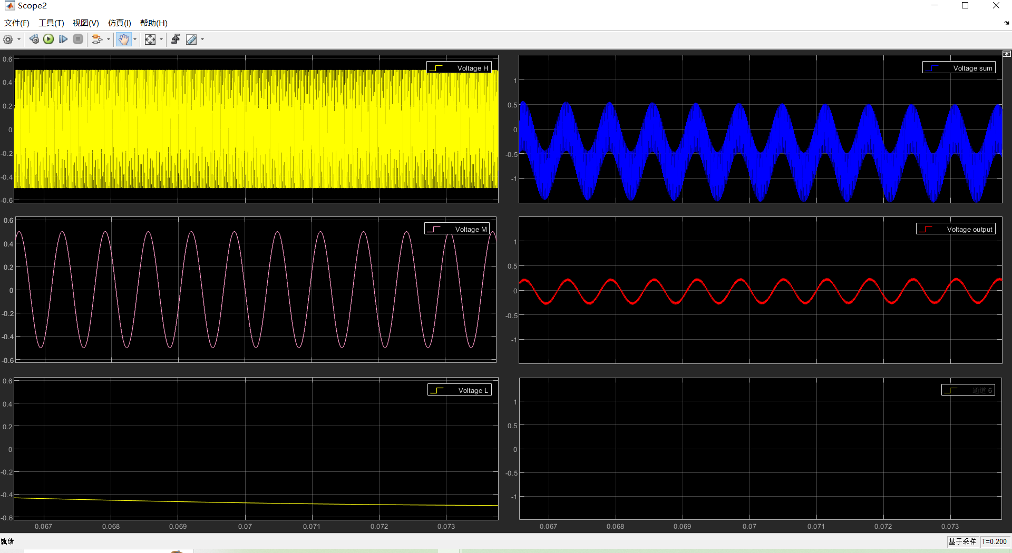
三、仿真实验
输出信号
粉颜色信号：待提取的中频输入信号
蓝颜色信号：上述三种信号的线性叠加
红颜色信号：为滤波后的输出信号
Notes:
最后我们来看输出结果，左边三个信号分别为刚刚介绍的高频、中频、低频信号的波形图，蓝颜色为叠加输入信号、红颜色为滤波后的输出信号。从图中可以发现，蓝色信号经过电路输出后，其低频、高频信号被成功滤除，输出的红色信号与粉色信号频率是一样的，只在幅值上有所差距，且红色信号的峰值接近粉色信号峰值的一半，与绘制的幅频特性曲线结果刚好对应。

Slide 9
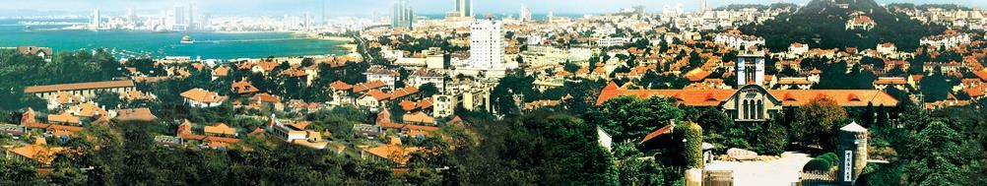
Thanks
电路设计：李延涛
电路分析：李祖乐、李延涛、李帅
报告撰写：李帅（主要），李祖乐（排版与部分内容优化）
PPT制作与相关绘图：李祖乐
Notes:
以上是我们小组的汇报，谢谢大家的倾听！

